Slide 1
人教版小学数学五年级上册
第三单元 小数除法
3.2 一个数除以小数
MENTAL HEALTH COUNSELING PPT
讲解人：PPT818 时间：20XX

Slide 2
一、复习准备
列竖式计算。
0. 09
45÷36＝
1. 25
7.65÷85＝
1. 25
0. 09
36
45. 00
85
7. 65
36
7 65
9
0
0
7 2
1 80
1 80
0

Slide 3
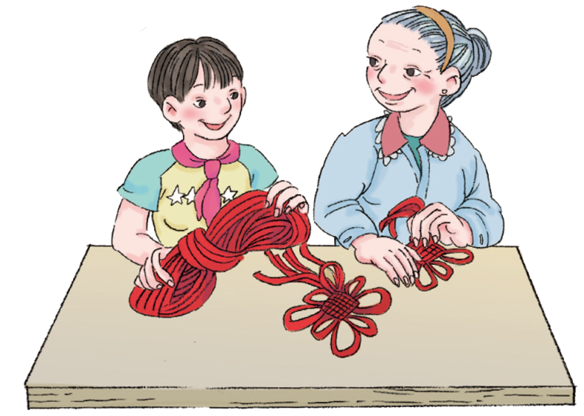
二、导入新课
奶奶编“中国结”，编一个要用0.85m丝绳。
这里有7.65m丝绳。
这些丝绳可以编几个“中国结”？
列式：
7.65÷0.85＝

Slide 4
三、探究新知
学习提纲
（1）当除数是小数时，应该怎样计算？
（2）能否想办法把除数转化成整数来计算，同时又不能让商发生改变呢？
（3）根据讨论的结果进行试算，把试算的情况在小组内汇总，向全班汇报。

Slide 5
三、探究新知
想一想：除数是小数该怎么计算？
7.65÷0.85
列式：
0.85
7.6 5
扩大到它的100倍
扩大到它的100倍
这样做的根据是什么？
Notes:
5

Slide 6
三、探究新知
想一想：除数是小数该怎么计算？
9（个）
7.65÷0.85
=__________
列式：
9
0.85
7.6 5
7 6 5
0
答：这些丝绳可以编9个中国结。

Slide 7
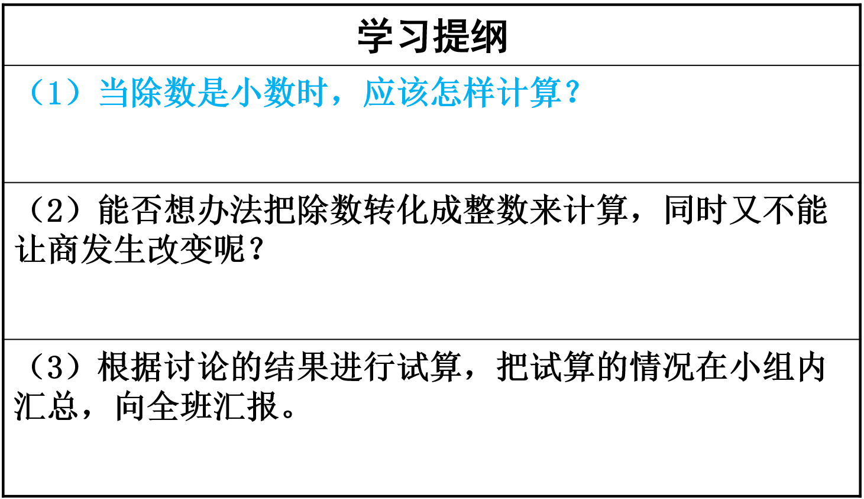
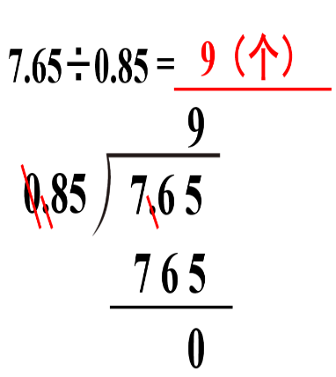
三、探究新知
小数的除法竖式是先划去小数点，变成整数除法再除。

Slide 8
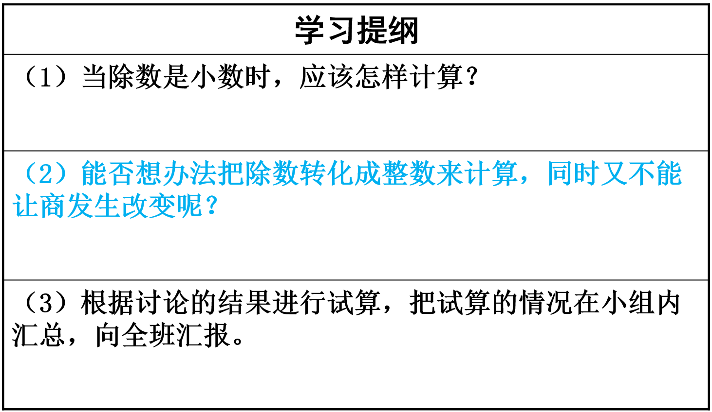
三、探究新知
小数的除法竖式是先划去小数点，变成整数除法再除。
利用商不变的规律转化成除数是整数的除法。

Slide 9
四、巩固提高
[教材P28 做一做]
先说出下面各题的除数和被除数需要同时扩大到原来的多少倍，怎样移动小数点，然后再计算。
2
4
.
3
7
4
2.6
6 2.4
0.16
0.5 4 4
0.34
2.3 8
.
2 3 8
4 8
5 2
1 0
4
6
0
4
1 0
4
6 4
0
0
Notes:
9

Slide 10
四、巩固提高
1.把下面的算式转化成除数是整数的除法算式。
[教材P30 练习七 第1题]
46.8
4.68÷1.2＝ ÷12
52
5.2÷3.2＝ ÷32
238
34
2.38÷0.34＝ ÷
16100
161÷0.46 ＝ ÷
46
Notes:
10

Slide 11
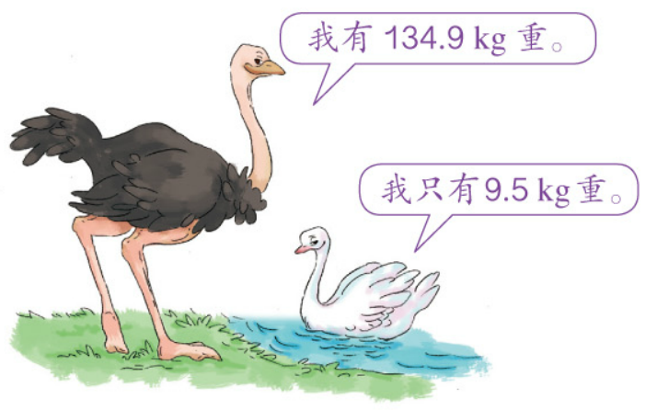
四、巩固提高
2.鸵鸟是世界上最大的鸟，它比天鹅重100多千克。算一算，图中鸵鸟的体重是天鹅的多少倍？
我有134.9kg重。
[教材P30 练习七 第3题]
我只有9.5kg重。
134.9÷9.5
=14.2
答：鸵鸟体重是天鹅的14.2倍。
Notes:
11

Slide 12
五、课堂小结
想一想：除数是小数该怎么计算？
可以利用商不变的性质，把除数转化为整数再计算。

Slide 13
六、巩固练习
一、判断。（对的画“√”，错的画“×”）
1.小数除以小数，商一定是小数。（ ）
×
2.两个数相除的商是6.3，被除数和除数同时扩大到原来的10倍，商变为63。 （ ）
×
3.5.73÷0.6，57.3÷6，573÷60三个算式的商相等。 （ ）
√
4.2.75÷0.5的商的最高位是个位。（ ）
√

Slide 14
六、巩固练习
二、列竖式计算下面各题。
4
2.17÷0.7=
3.1
8.4÷2.1=
81
9.54÷5.3=
29.16÷0.36=
1.8
3
4
1
.
1
1
8
8
.
2.1
0.7
0.36
2 9.1 6
.
8.4
.
5.3
9.5 4
2.1 7
8 4
2 1
2 8 8
5 3
7
6
0
3
4 2 4
7
3 6
4 2 4
0
0
0

Slide 15
六、巩固练习
三、长颈鹿平均每小时行进50.18km，非洲象平均每小时行进38.6km。长颈鹿行进的平均速度是非洲象的多少倍？
50.18÷38.6=1.3
答：长颈鹿行进的平均速度是非洲象的1.3倍。

Slide 16
六、巩固练习
四、一根铁丝长15.9m，把它剪成0.3m长的小段。一共可以剪多少段？
15.9÷0.3=53（段）
答：一共可以剪53段。

Slide 17
人教版小学数学五年级上册
第三单元 小数除法
感谢你的聆听
MENTAL HEALTH COUNSELING PPT
讲解人：PPT818 时间：20XX

